Slide 1
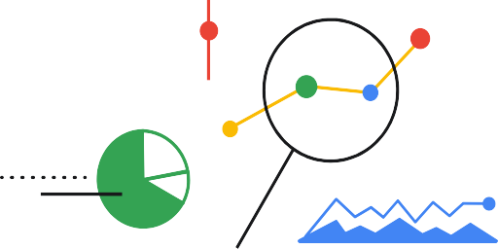
Chứng chỉ Phân tích dữ liệu nâng cao của Google
Nâng tầm kỹ năng phân tích dữ liệu bằng chứng chỉ phân tích dữ liệu nâng cao. Chương trình này được thiết kế dành cho những người làm việc trong lĩnh vực phân tích dữ liệu hoặc đã tốt nghiệp chương trình Chứng chỉ Phân tích dữ liệu của Google. Bạn sẽ được nâng cấp kỹ năng chuyên môn bằng các công cụ như Jupyter Notebook, Python và Tableau, từ đó mở ra các cơ hội mới để thăng tiến trong sự nghiệp.
Phát triển sự nghiệp của bạn tại grow.google/advancedDA
Phân tích dữ liệu nâng cao là gì?
Phân tích dữ liệu nâng cao (còn được gọi là khoa học dữ liệu) sử dụng toán học và thống kê, lập trình, phân tích số liệu nâng cao, trí tuệ nhân tạo (AI) và học máy để khám phá thông tin chuyên sâu quan trọng trong dữ liệu của tổ chức. Thông tin chuyên sâu này có thể dùng để định hướng việc ra quyết định và hoạch định chiến lược cho tổ chức.
Chuyên viên phân tích dữ liệu cấp cao và nhà khoa học dữ liệu chịu trách nhiệm thu thập, phân tích và diễn giải lượng dữ liệu cực lớn trong các tổ chức. Những vai trò này đòi hỏi việc chỉnh sửa tập dữ liệu lớn và áp dụng quy trình phân tích số liệu nâng cao, bao gồm cả học máy, mô hình dự đoán và thiết kế thử nghiệm.
Vì sao bạn nên có Chứng chỉ Phân tích dữ liệu nâng cao của Google?
Phát triển sự nghiệp:
Trau dồi kỹ năng và khám phá những cơ hội nghề nghiệp có mức lương cao hơn.
Tiếp cận những công việc có nhu cầu nhân sự cao:
Kết nối với những nhà tuyển dụng hàng đầu như Deloitte, Target, Verizon và Google.
Học theo tiến độ phù hợp với cá nhân:
Hoàn thành chương trình học trực tuyến trong vòng chưa đầy 6 tháng, với thời lượng học khoảng 10 giờ mỗi tuần.
Nổi bật trước các nhà tuyển dụng:
Tăng tính cạnh tranh cho hồ sơ của bạn bằng chứng chỉ của Google.
¹ Dữ liệu của Lightcast™ về tin tuyển dụng tại Hoa Kỳ (12 tháng trước: 01/01/2022 – 31/12/2022).

